Slide 1
Interface du simulateur
Saisie de données par l’utilisateur
Laboratoire de Simulation et de Dépistage
Mai 2009

Slide 2
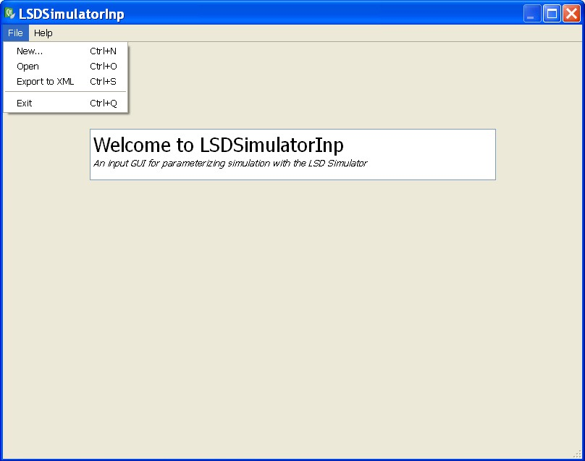

Slide 3
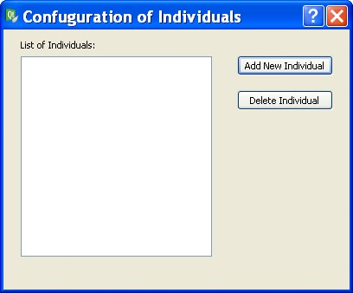
Étape 1: configuration des individus

Slide 4
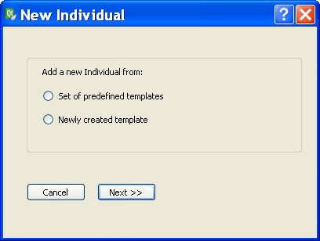

Slide 5
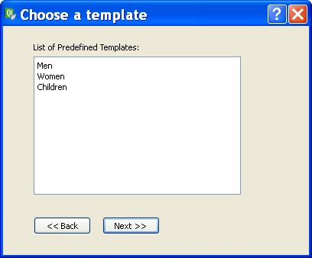

Slide 6
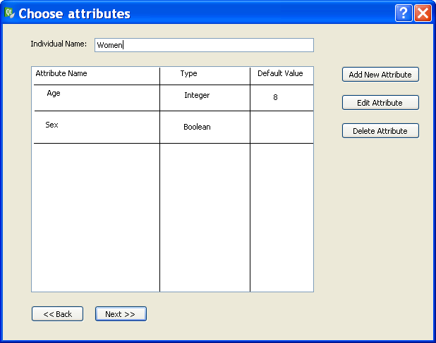

Slide 7
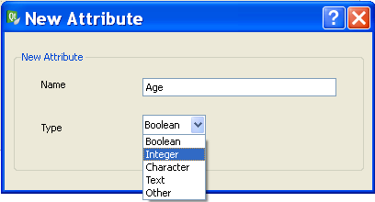

Slide 8
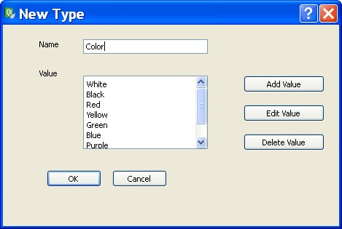

Slide 9
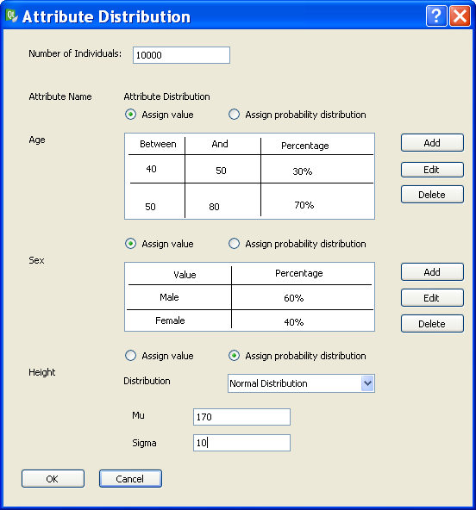
Étape 2 : configuration de la population

Slide 10
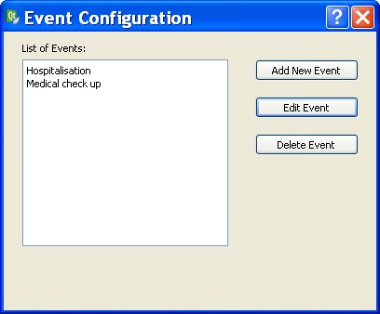
Étape 3 : configuration des événements

Slide 11
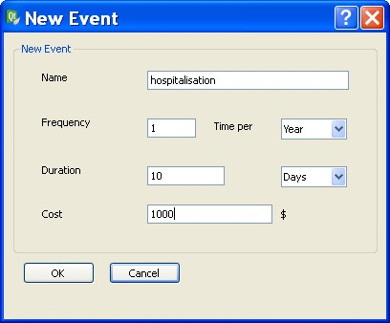

Slide 12
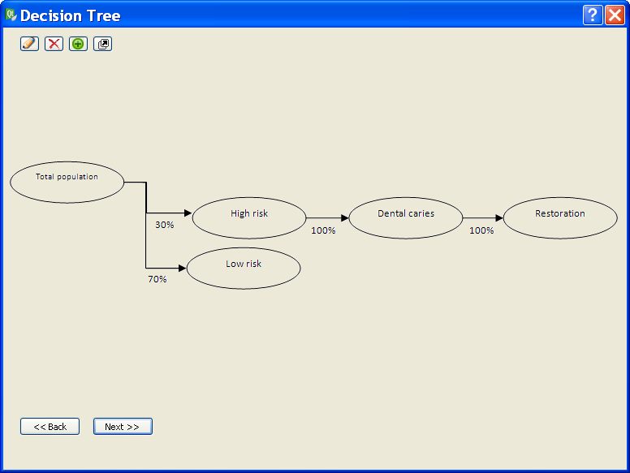
Étape 4: modélisation de l’arbre de décision

Slide 13
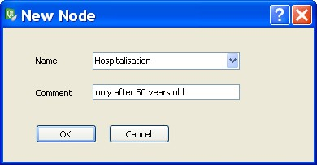

Slide 14
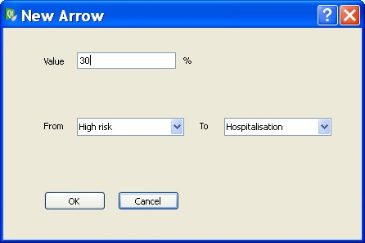

Slide 15
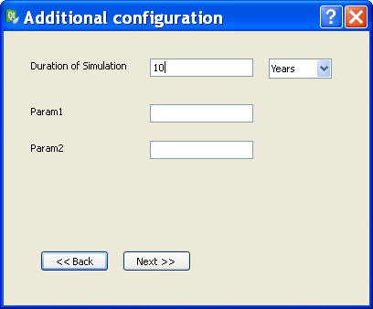
Étape 5 : configuration complémentaire de la simulation et projection démographique

Slide 16
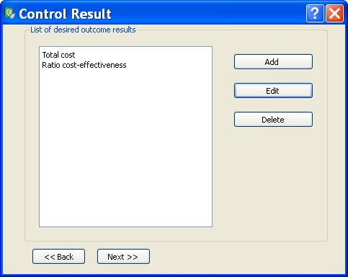
Étape 6 : contrôle des résultats souhaités

Slide 17
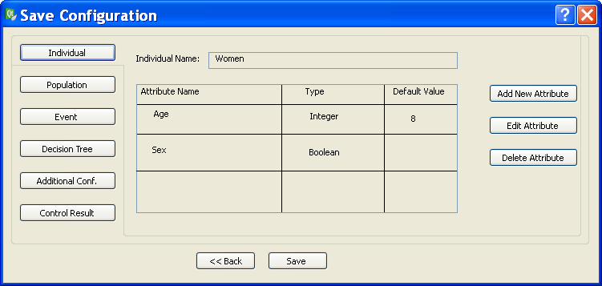
Étape 7 : sauvegarde de la configuration

